Slide 1

PRAKTIK KERJA LAPANGAN
SISTEM INFORMASI PENGADUAN KEKERASAN TERHADAP PEREMPUAN DAN ANAK BERBASIS WEB PADA UPTD PPA KABUPATEN BARITO KUALA
Oleh:
DENNY KURNIAWAN
NPM : 19630545
PROGRAM STUDI S1 TEKNIK INFORMATIKA
FAKULTAS TEKNOLOGI INFORMASI
UNIVERSITAS ISLAM KALIMANTAN
MUHAMMAD ARSYAD AL BANJARI
BANJARMASIN
2023

Slide 2
Latar Belakang
Pelayanan adalah hal yang harus ditingkatkan secara efektif, efisien serta aman, pada UPTD PPA Kabupaten Barito Kuala sistem pengaduan yang ada masih bersifat manual serta meningkatnya kasus pada 4 tahun terakhir, maka dibutuhkan sistem informasi pengaduan kekerasan perempuan dan anak yang dapat diakses masyarakat luas juga memudahkan admin dalam penerimaan dan perekapan laporan.

Slide 3
Tujuan Dan Manfaat
Tujuan dari Pembuatan aplikasi ini adalah untuk merancang Sistem Informasi Pengaduan Kekerasan Terhadap Perempuan Dan Anak Berbasis Web Pada UPTD PPA Kabupaten Barito Kuala :
Mempermudah masyarakat terutama korban kekerasan dalam melakukan pengaduan ke UPTD PPA Kabupaten Barito Kuala.
Mampu mendokumentasikan data kekerasan dengan baik dan aman,
Mempermudah staf di instansi dalam melakukan penginputan, perbaikan atau mengoreksi data, apabila terjadi suatu kesalahan dalam menginput data
Mempermudah pencarian data yang telah dimasukkan sebelummnya.
Mempermudah Pemerintah Daerah khususnya UPTD PPA Kabupaten Barito Kuala menjadikan data infomasi sebagai bahan evaluasi untuk pelayanan kedepannya.

Slide 4
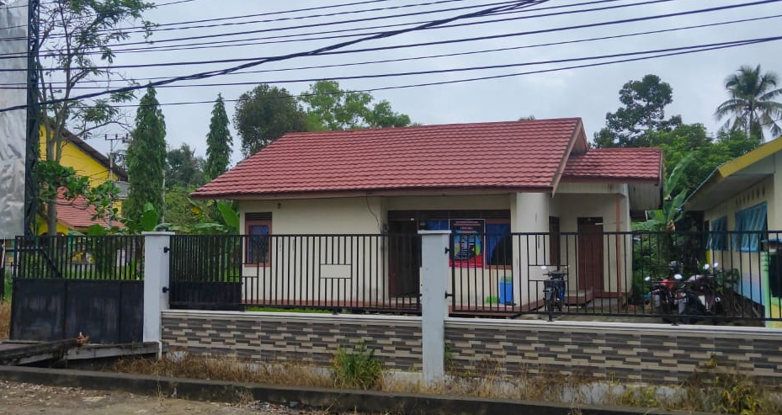
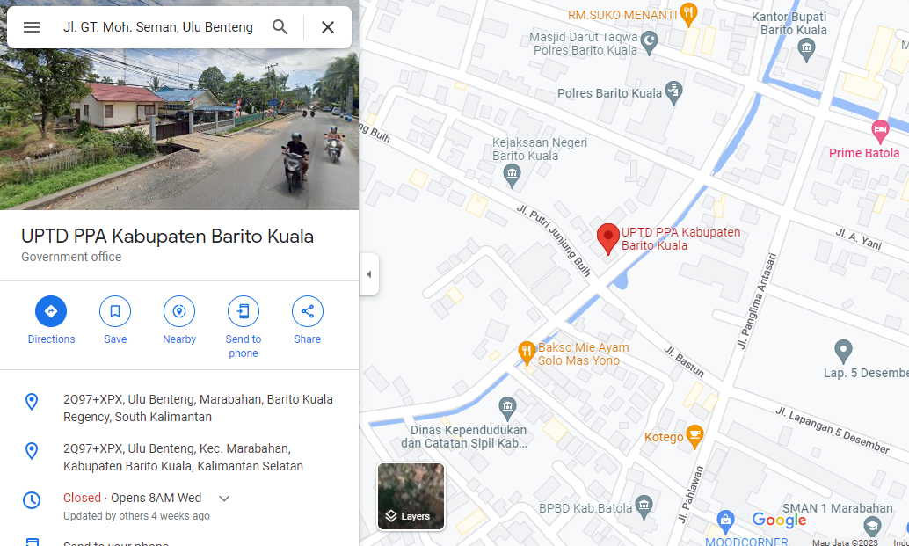
Lokasi PKL
Dalam melaksanakan Praktek Kerja Lapangan ini, tempat (lokasi) pelaksanaan pada :
Nama Instansi | : | Unit Pelayanan Teknis Daerah Perlindungan Perempuan dan Anak (UPTD PPA) Kabupaten Barito Kuala
Alamat | : | Jalan GT. Moh. Seman Kelurahan Ulu Benteng Kecamatan Marabahan Kabupaten Barito Kuala Kalimantan Selatan
Kode Pos | : | 70513

Slide 5
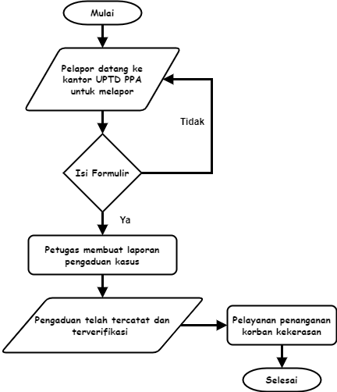
Analisis Sistem yang lama
Flowchart Sistem berjalan yang lama

Slide 6
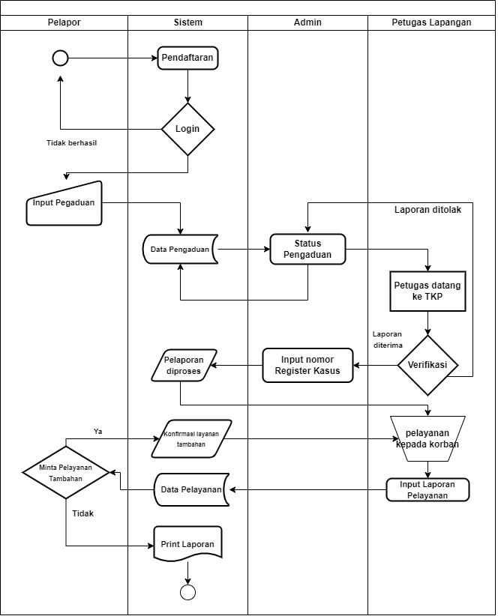
Analisis Sistem yang di usulkan
Flowchart Sistem yang diusulkan

Slide 7
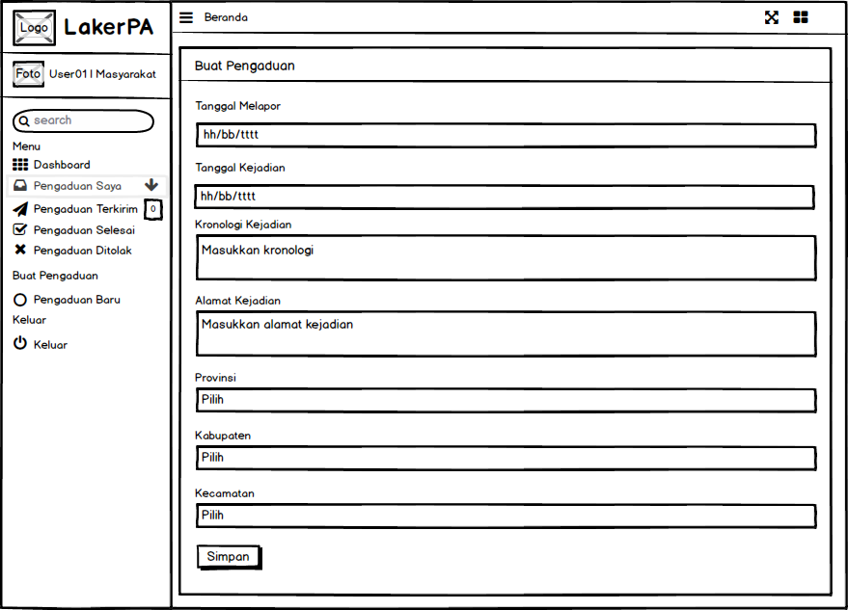
Perancangan Antarmuka Masukkan Sistem
Registrasi
Input Data Pengaduan
Input Data Korban
Input Data Pelaku
Input Data Terima Pengaduan
Input Data Pelayanan
Input Data Tolak Pengaduan
Input Tambah Petugas
Input Tambah Masyarakat

Slide 8
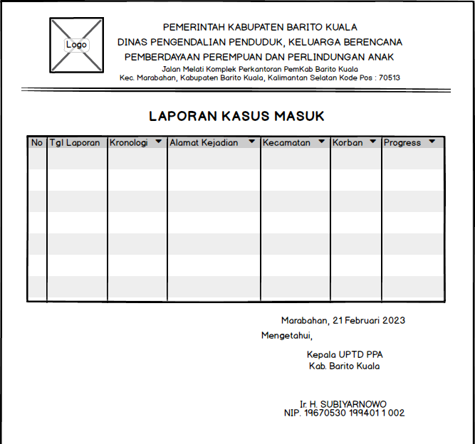
Perancangan Antarmuka Keluaran Sistem
Laporan Pengaduan Masuk
Laporan Pengaduan Diterima
Laporan Pengaduan Tolak
Laporan Pengaduan Selesai
Laporan Pengguna

Slide 9
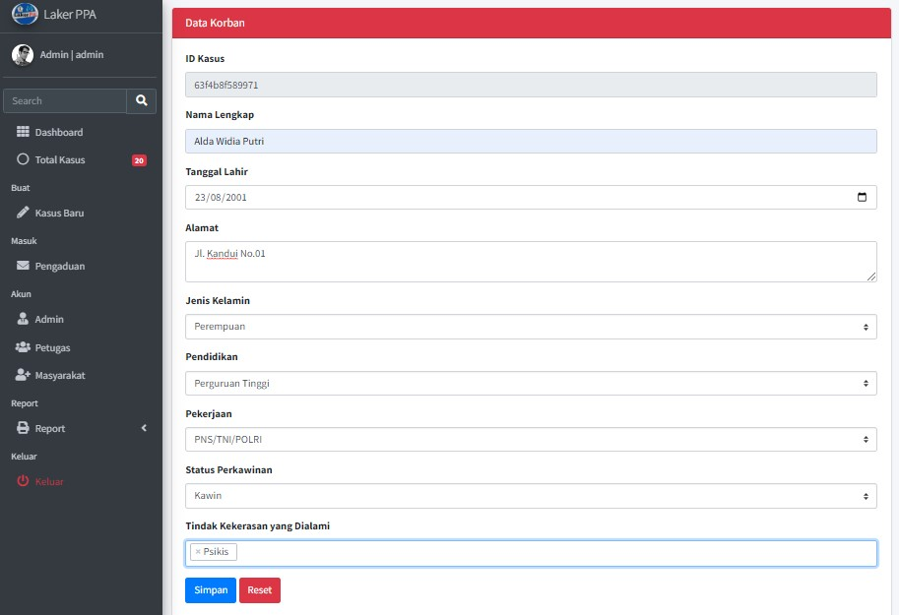
Tampilan Antarmuka Masukkan Sistem

Slide 10
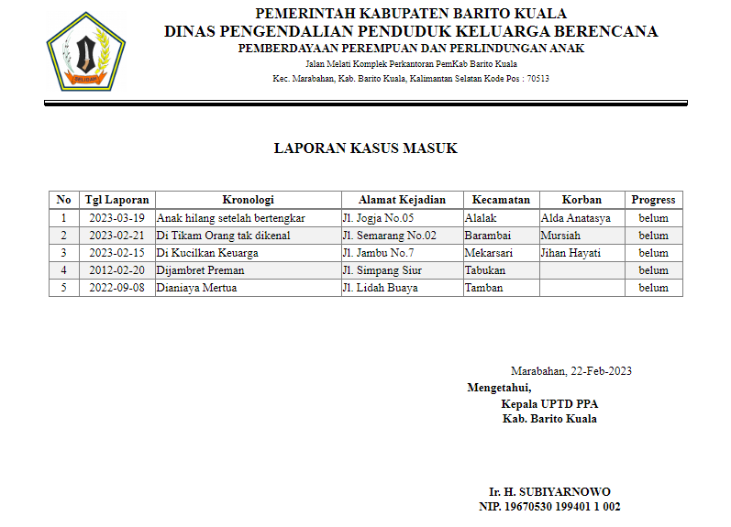
Tampilan Antarmuka Keluaran Sistem

Slide 11
Kesimpulan
Dengan adanya aplikasi ini dapat membantu dan mempermudah dalam kegiatan pelaporan pengaduan pada UPTD PPA Kab. Barito Kuala.
Membantu dalam pembuatan laporan-laporan yang di minta oleh pimpinan dengan cepat.
Dapat mendata dengan baik dan dapat menghindari kesalahan pada penginputan dan pencarian arisip berkas pengaduan.
Pada Sistem Informasi ini memiliki keunggulan dalam proses pencarian, pengolahan, dan pengoprasiannya yang langsung di proses dalam bentuk file database, serta dapat langsung dicetak dalam laporan informasi, sehingga dapat menghasilkan kinerja yang efektif dan efisien.
Saran
Sebaiknya aplikasi dapat dikembangkan lagi menggunakan sistem Android sehingga dapat lebih memudahkan lagi dalam melakukan pelaporan melalui mobile.
Aplikasi dapat dikembangkan lagi untuk sistem keamanan yang lebih baik sehingga dapat menghindari pencurian data maupun manipulasi data yang dapat merugikan UPTD PPA Kab. Barito Kuala.

Slide 12
Terima Kasih

